Slide 1





Jigsaw metoda pri pouku zgodovine na primeru ameriške revolucije
Rok Miščevič
Biotehniški center Naklo
Kurikularna prenova - nove poti do znanja (KUP)

Slide 2
Izhodišča prenove KZ
Aktivna vloga dijakov, mentorska vloga učitelja
Razvijanje kritičnega mišljenja
Avtentično učenje
Spodbujanje vrednot pluralne, strpne, demokratične družbe
Vključevanje skupnih ciljev
…

Slide 3
Kaj je metoda Jigsaw (sestavljanke)?
Oblika skupinskega dela → kooperativna učna strategija za aktivno učenje
Dijaki postanejo 'strokovnjaki' za del učne snovi
Prednosti: spodbuja aktivnost, odgovornost, komunikacijo, kritično mišljenje …
Koraki Jigsaw metode:
1. Razdelitev v osnovne skupine
2. Razdelitev snovi, individualno delo in delo v strokovnih skupinah
3. Povratek v osnovne skupine in poučevanje vrstnikov (delčki „sestavljanke“ se povežejo)
4. Skupna refleksija in evalvacija

Slide 4
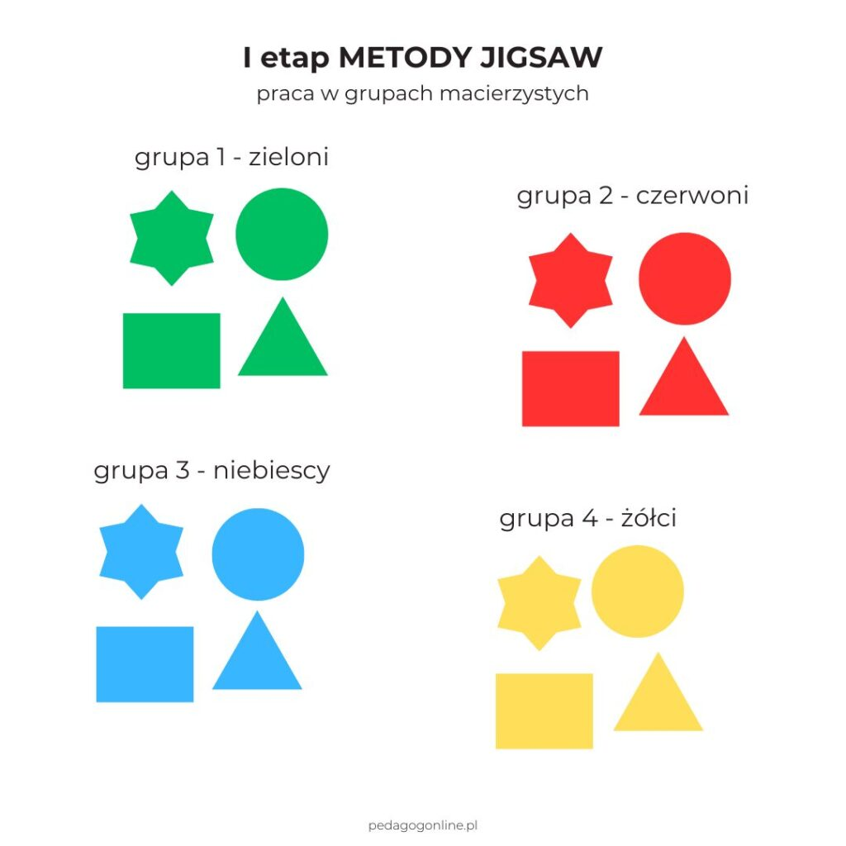
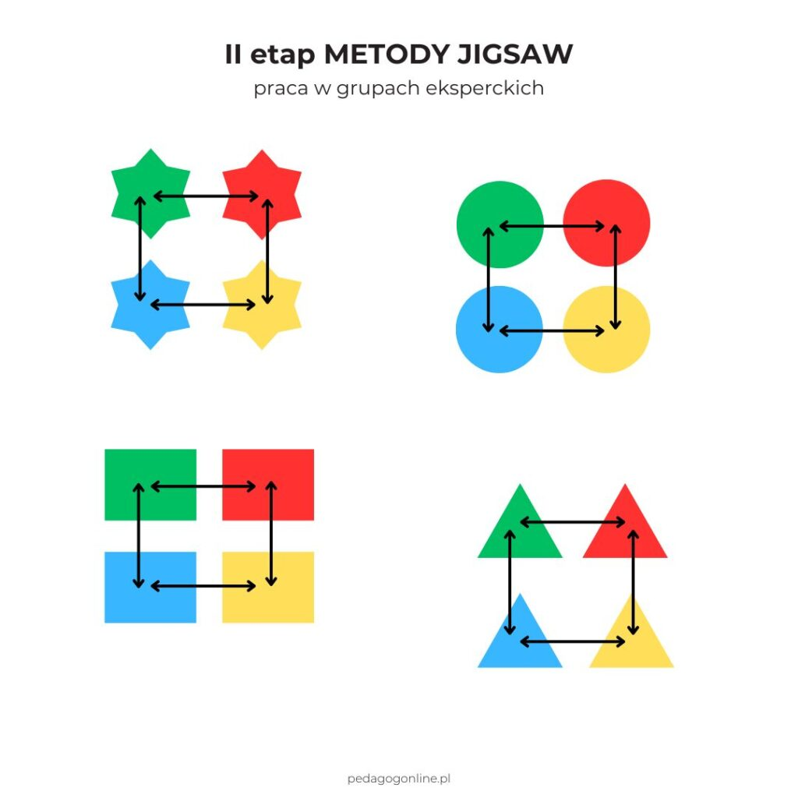
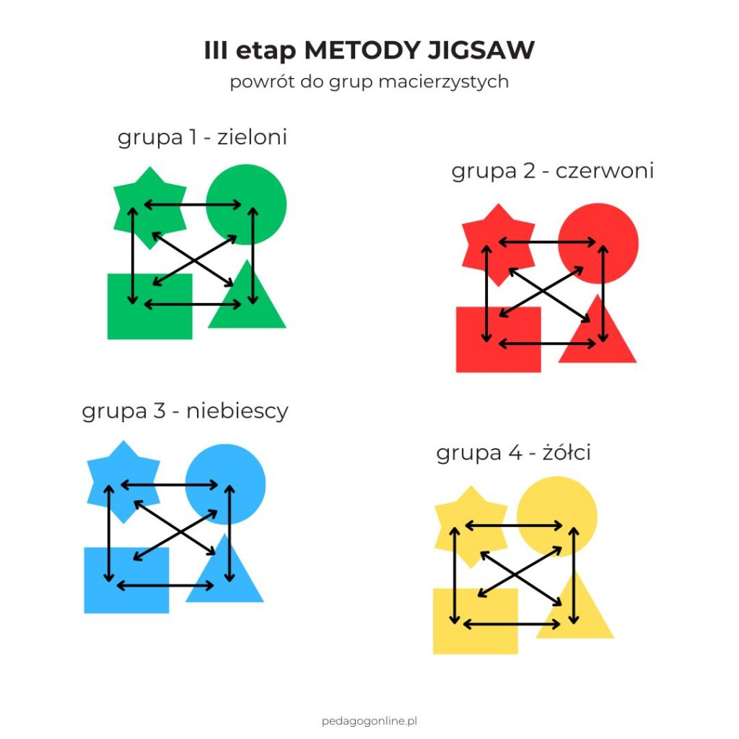
Vir: https://pedagogonline.pl/grupowe-zapamietywanie-czyli-co-to-jest-metoda-jigsaw/

Slide 5
Učni cilji in standardi znanja iz KZ
Učni cilji:
Spozna razmere in potek dogodkov, ki so pripeljali do neodvisnosti angleških kolonij v Severni Ameriki
SC 1.2.5.1: Uporabi znanja vsakega predmetnega področja za kritično in aktivno državljansko držo
Standardi znanja:
Pojasni vzroke, ki so pripeljali do nastanka ZDA,
Z analizo Deklaracije o neodvisnosti ZDA opiše glavne značilnosti politične ureditve ZDA

Slide 6
Potek učne ure: ameriška revolucija (1-2 uri)
Uvajanje v učno uro in uvodna navodila
Razdelitev v osnovne skupine (optimalno 4 člani)
Razdelitev snovi znotraj osnovnih skupin (npr.):
  1. član: evropska kolonizacija S Amerike
  2. član: angleške kolonije pred osamosvojitvijo ZDA
  3. član: vojna in nastanek ZDA
  4. član: politična ureditev ZDA
Individualno delo → dijaki postanejo 'strokovnjaki‘ (delo z zgodovinskimi viri – Deklaracija o neodvisnosti, ustava ZDA, ustava RS, učbenik …)
Delo v strokovnih skupinah (razrešitev dilem, vprašanj, nejasnosti …)
Povratek v osnovne skupine in poučevanje vrstnikov
Skupna refleksija (lahko tudi predstavitve) in preverjanje znanja (lahko takoj, lahko drugo uro)

Slide 7
Primeri vključitve skupnih ciljev v konkretno učno uro
Jezik - argumentacija in razprava o vplivu revolucije (razvija lastne sporazumevalne zmožnosti skozi nenasilno komunikacijo) (1.1.5.1)
Državljanstvo – primerjava ustave ZDA z ustavo RS (1.2.3.2)
Človekove pravice – analiza Deklaracije o neodvisnosti (1.2.1.)
Digitalna kompetenca - uporaba digitalnih orodij za predstavitev (Canva, Padlet…) – npr. časovni trak (4.3.1.1)
Kritično mišljenje – refleksija o vlogi posameznika (1.2.5.1)

Slide 8
Izzivi metode jigsaw
Časovna obsežnost
Potencialna (pre)zahtevnost metode za dijake (možna rešitev dela v dvojicah)
Pazimo, da obseg gradiva ni prevelik (dijake lahko vodimo z vnaprej pripravljenimi vprašanji)
Obvezna refleksija in pregled na koncu

